Slide 1
ECF5726 - Óptica Física: Teoria, Experimentos e Aplicações Seminário 4 – Causas da cor do mar Danilo Mendes Vieira Eloisa Neri de Oliveira

Slide 2
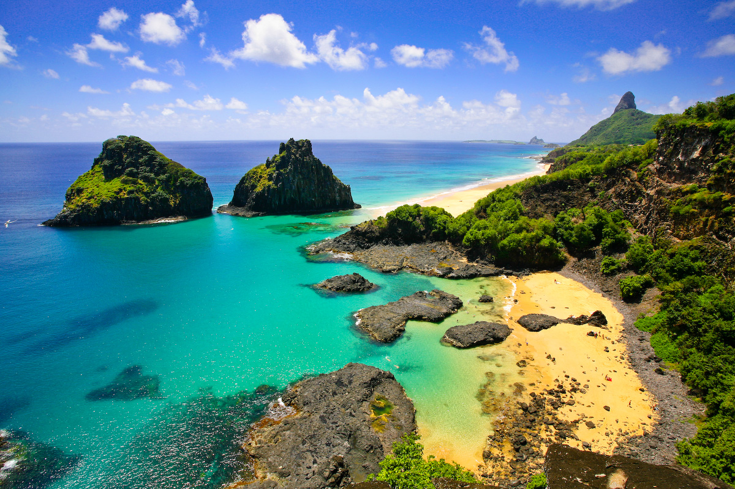
CAUSAS DA COR DO MAR
CAUSAS DA COR DO MAR

Slide 3
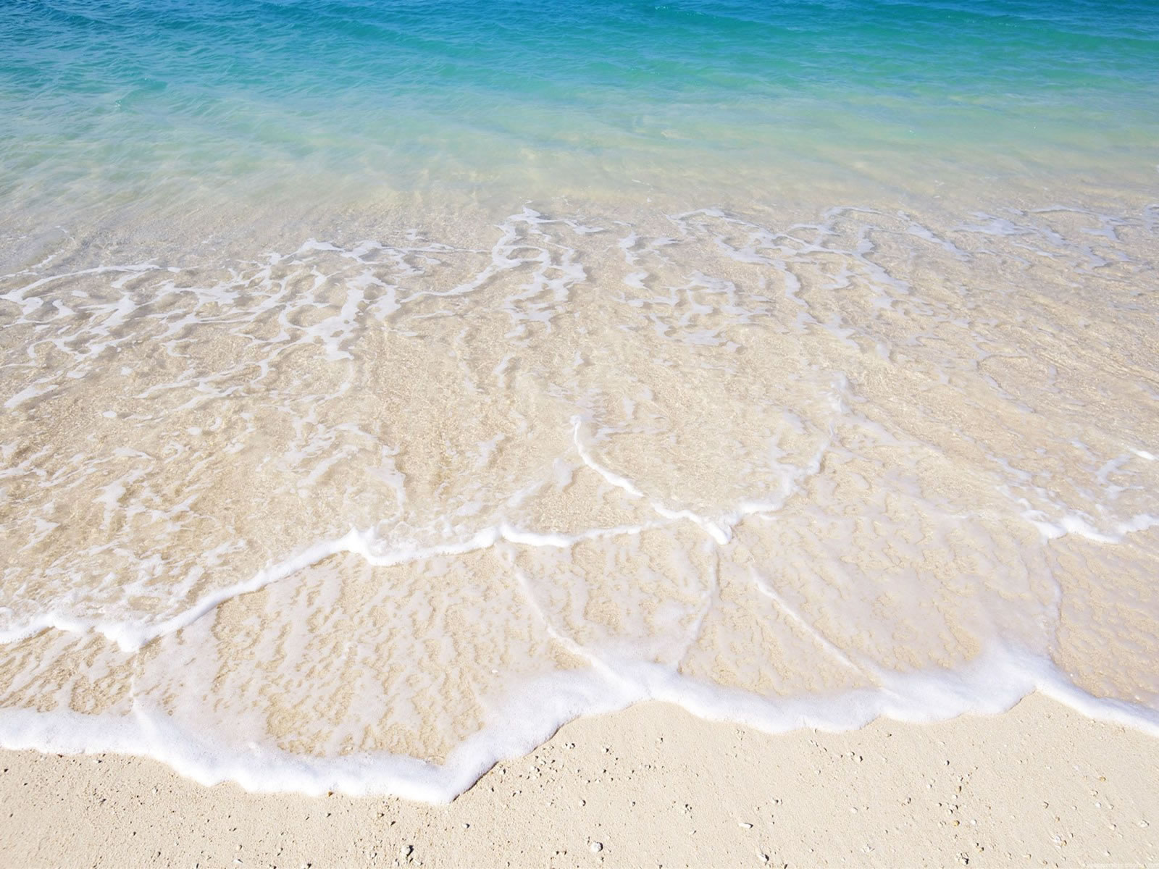
Areia?

Slide 4
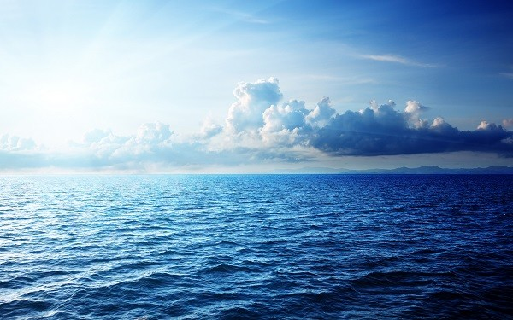
Céu?

Slide 5
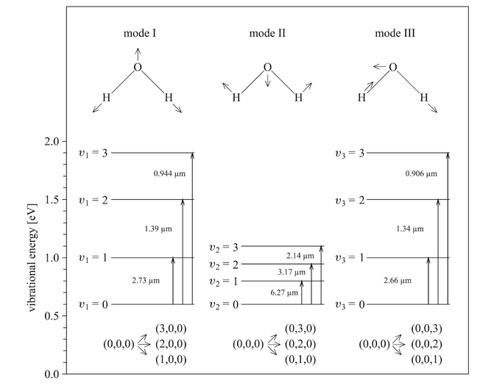
Espectroscopia – Interação entre luz e matéria

Slide 6
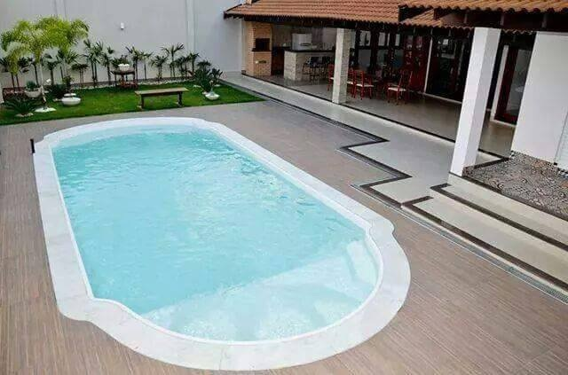
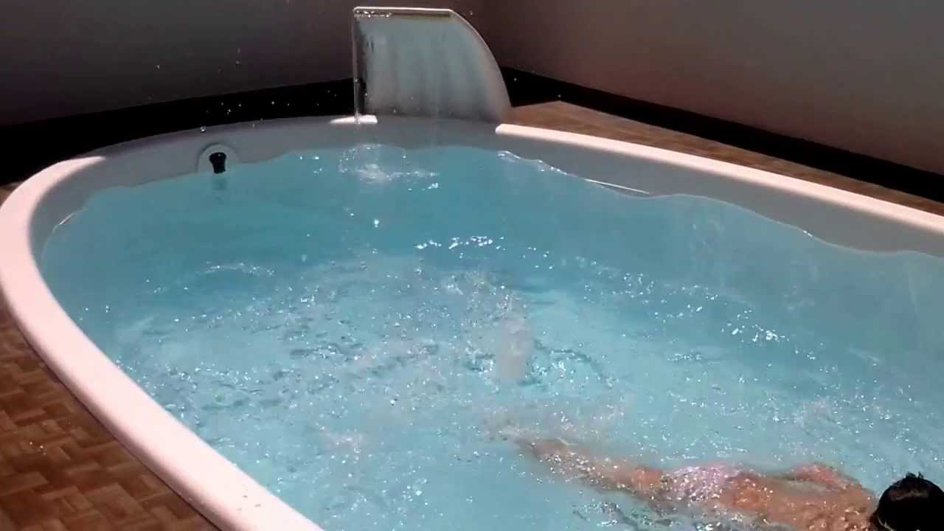
Cor da água
A cada 100 moléculas de $H_{2}O$ do mar, são encontradas apenas 3 ou 4 moléculas de outras substâncias

Slide 7
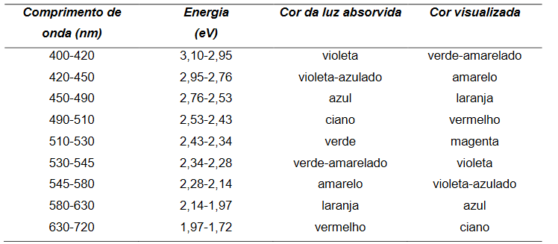
Substância Amarela
A matéria orgânica presente em águas naturais são responsáveis pela absorção da luz e são comumente chamadas de substância amarela (Bricaud et al., 1981)
A matéria orgânica é composta por decomposição, secreção e excreção de organismos terrestres e aquáticos (Mantovani; Novo, 1996)
Tabela retirada de: Experimento QFL-1101. Disponível em: http://www.iq.usp.br/fmvichi/html/EXP%204.pdf

Slide 8
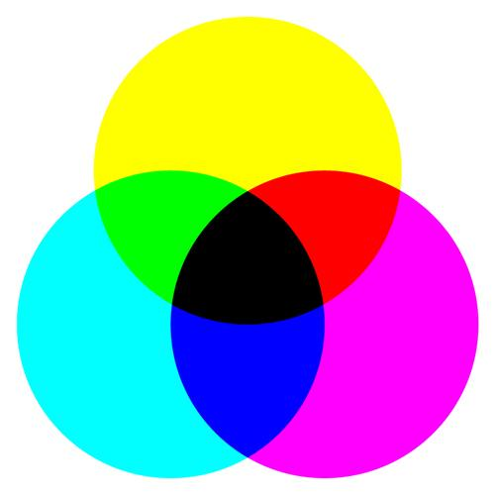
SÍNTESE SUBTRATIVA DE CORES

Slide 9
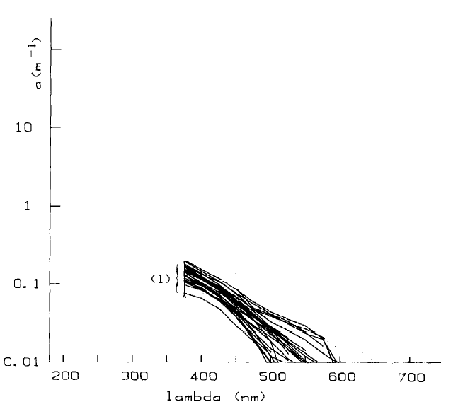
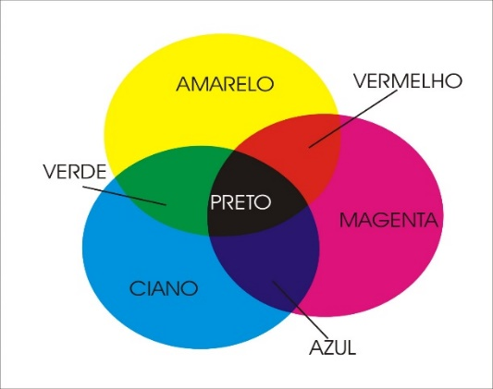
Mauritanian Upwelling region
Adaptado de Bricaud et al. Curva de absorção de faixas espectrais

Slide 10
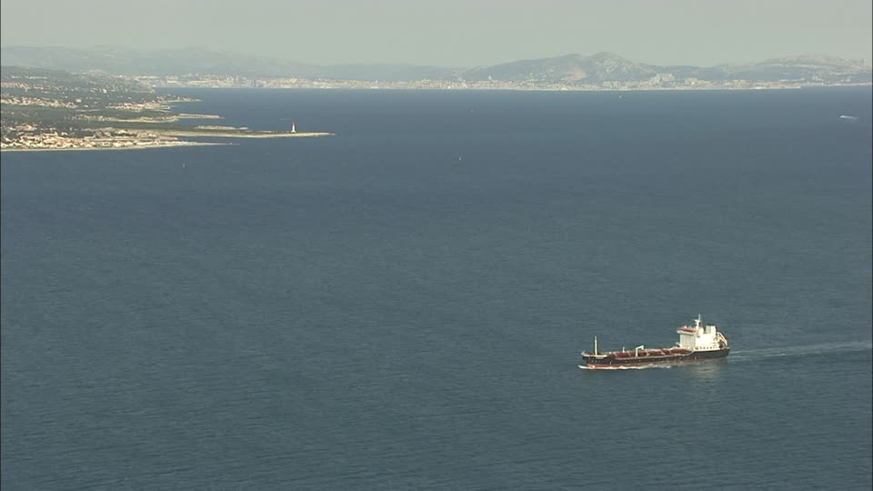
Gulf of Fos-sur-Mer
Adaptado de Bricaud et al. Curva de absorção de faixas espectrais

Slide 11
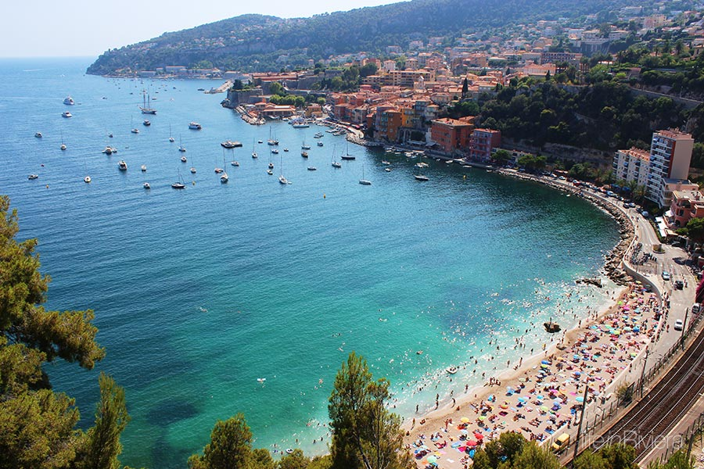
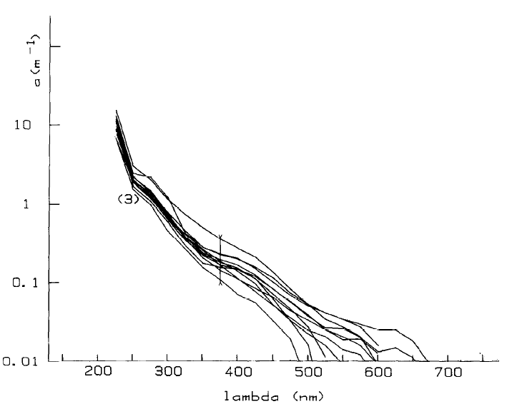
Villefranche Bay
Adaptado de Bricaud et al. Curva de absorção de faixas espectrais

Slide 12
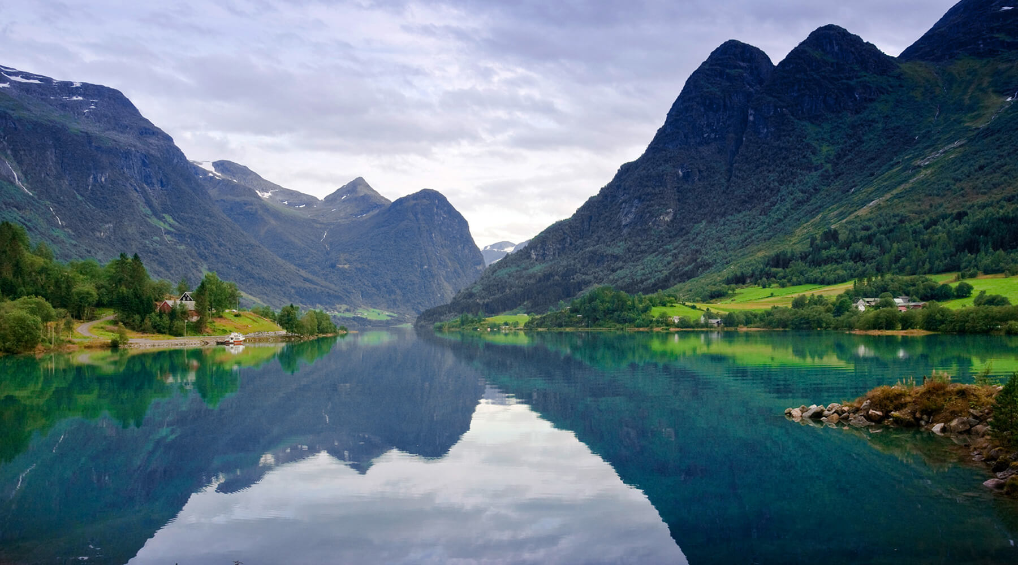
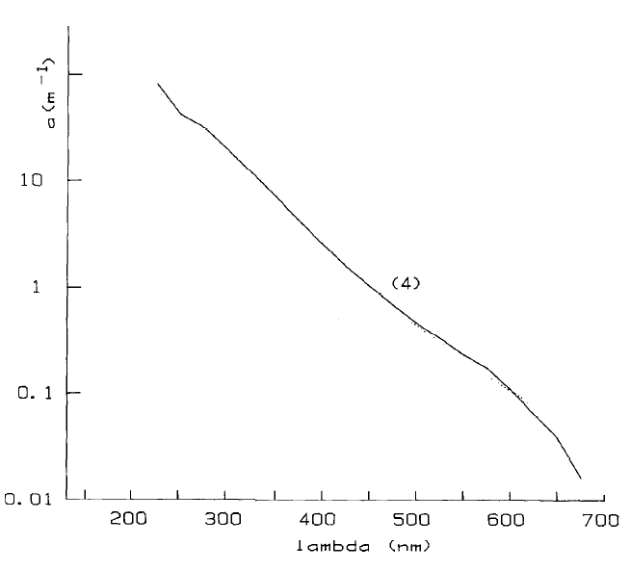
Baltic Sea
Adaptado de Bricaud et al. Curva de absorção de faixas espectrais

Slide 13
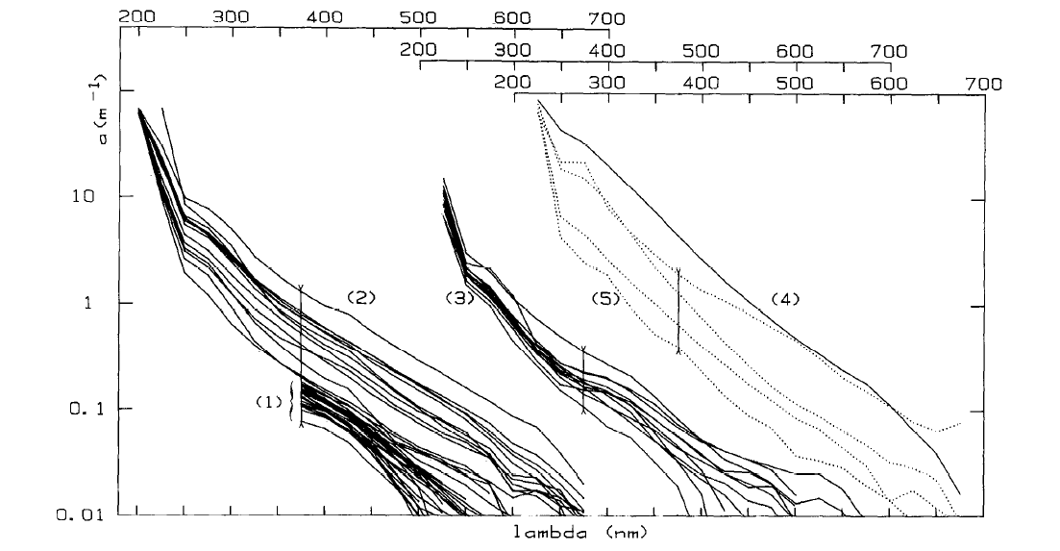
Retirado de Bricaud et al. Valores espectrais de coeficientes de absorção de águas filtradas para diferentes tipos de água. O número 5 corresponde aos valores espectrais de absorção por uma cultura de fitoplancton filtrada para efeitos comparativos.

Slide 14
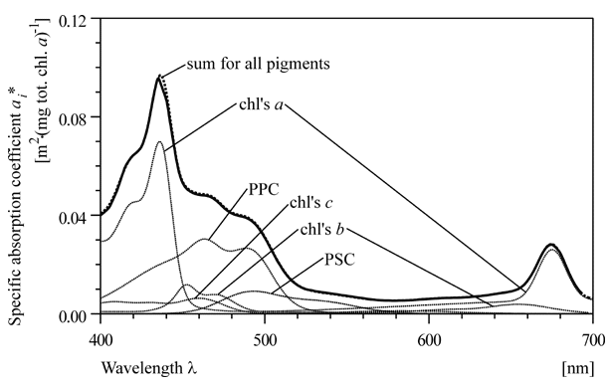
Fitoplâncton
Curvas de absorção por diversos tipos de fitoplâncton. Retirada de Wozniak et al. (1998)

Slide 15
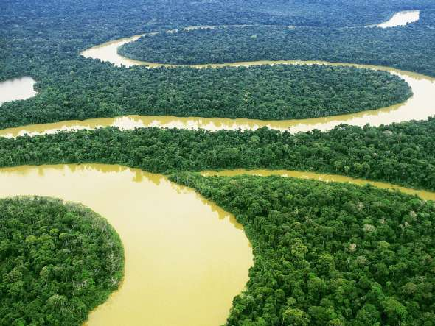
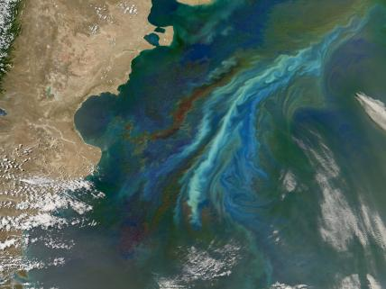
Rio Solimões
Costa da Argentina

Slide 16
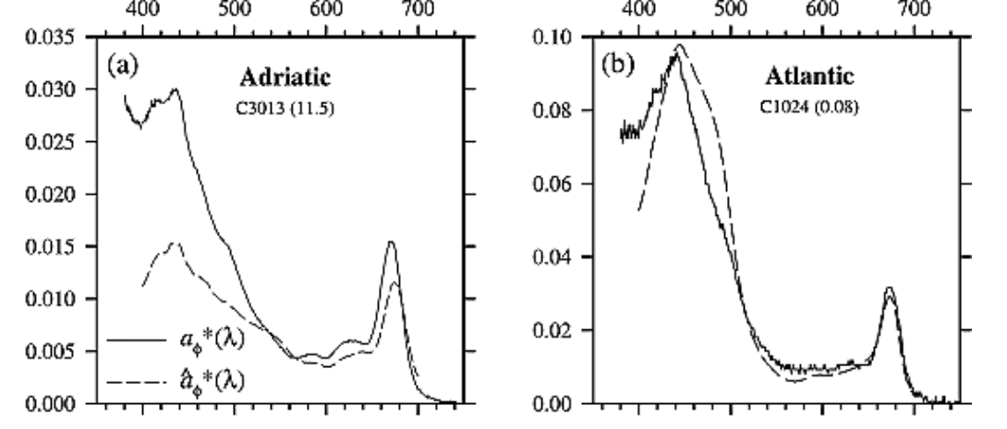
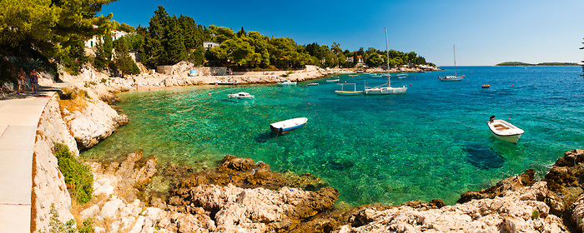
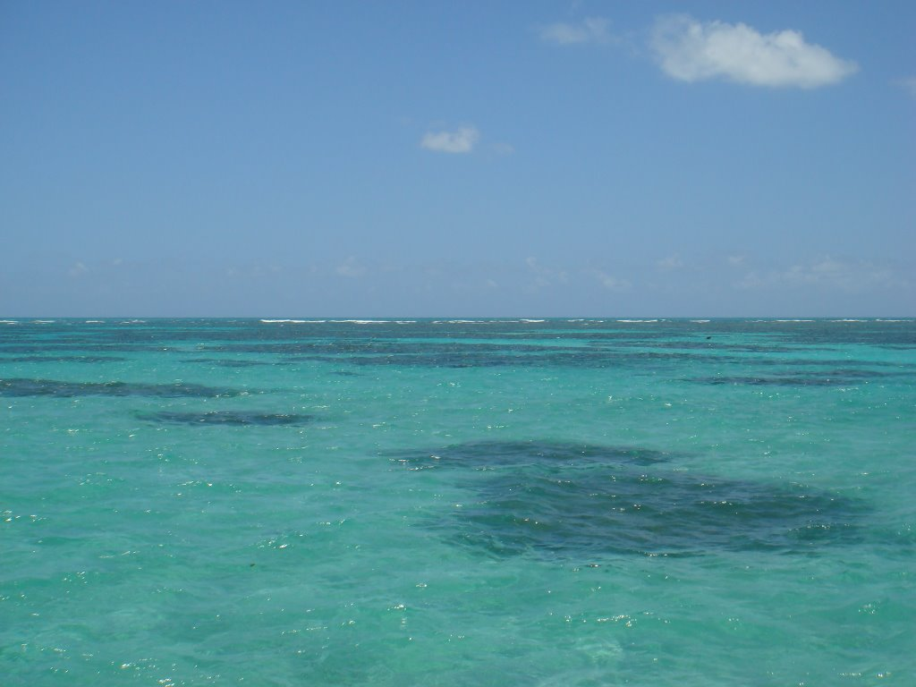
Retirado de Babin et al., 2003. Exemplos da absorção do espectro (linhas sólidas) para cada região investigada. As linhas pontilhadas são estatísticas retiradas de Bricaud et al. (1995) para efeitos de comparação.

Slide 17
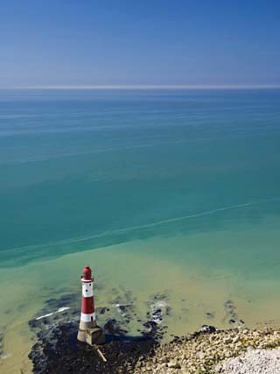
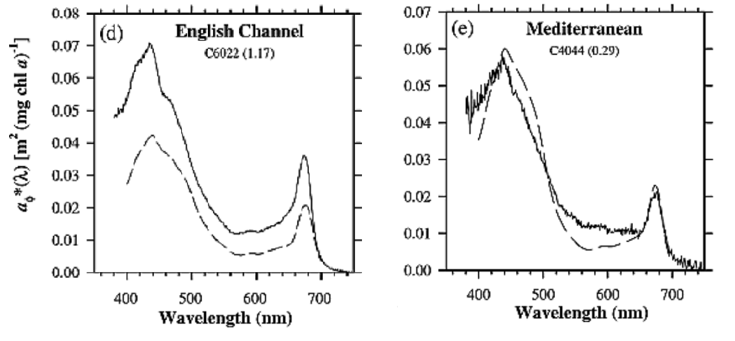
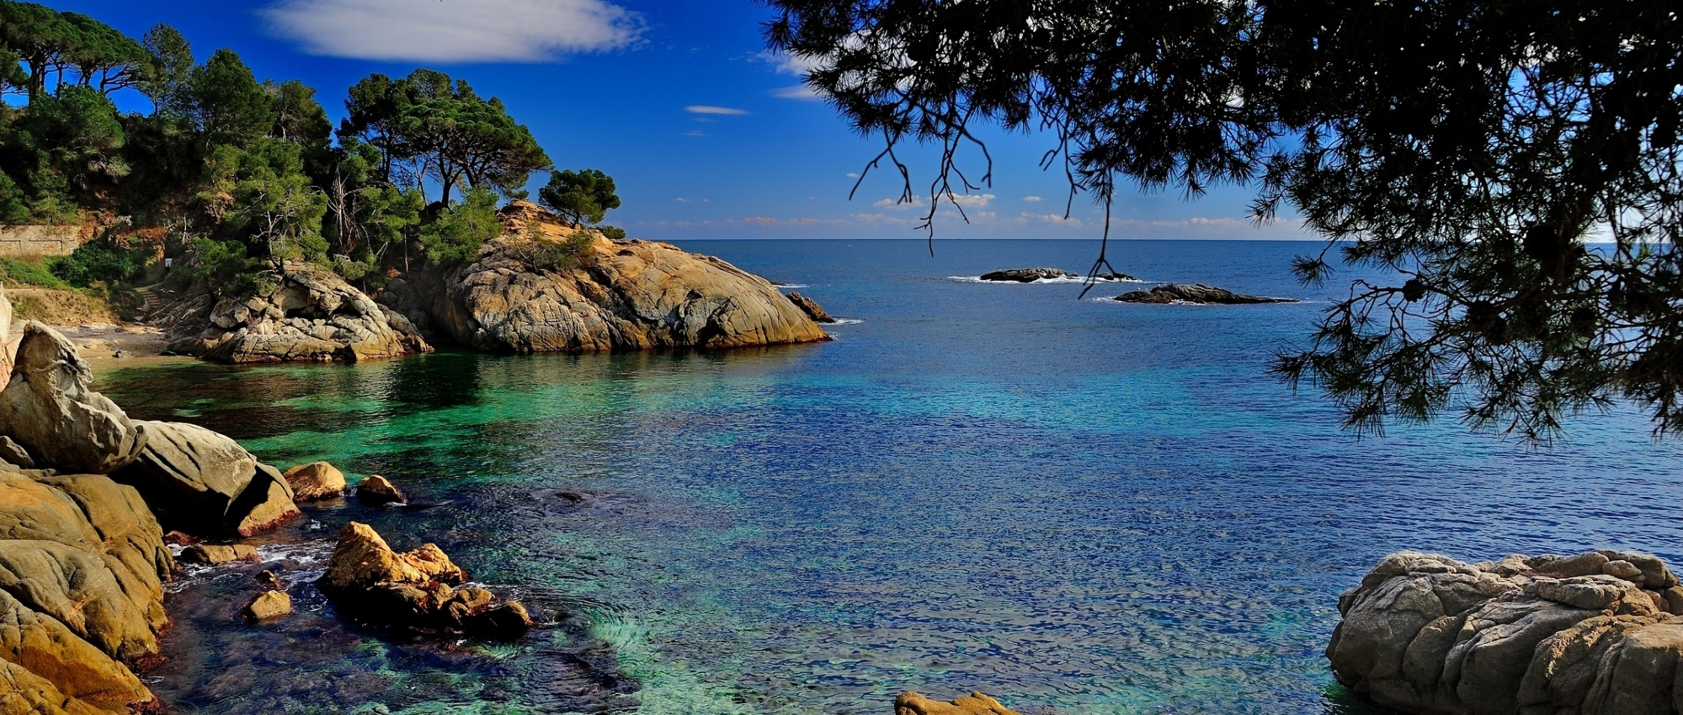
Retirado de Babin et al., 2003. Exemplos da absorção do espectro (linhas sólidas) para cada região investigada. As linhas pontilhadas são estatísticas retiradas de Bricaud et al. (1995) para efeitos de comparação.

Slide 18
Referências
BRICAUD, A.; MOREL, A; PRIEUR,L. Absorption by dissolved organic matter of the sea (yellow substance) in the UV and visible domains. Limnology and Oceanography, s.l., v. 26, n.1, p. 43-53, 1981.
OLIVEIRA, L. F. C. Eletroscopia Molecular. Cadernos Temáticos de Química Nova na Escola, Nº 4, Maio, 2001. Disponível em: <http://qnesc.sbq.org.br/online/cadernos/04/espect.pdf/>. Acessado em: 19 de set. 2016.
WOZNIAK, B.; DERA, J. Light Absortion in Sea Water. Nova Iorque: Springer, 2007. 452 p.
WOZNIAK B., DERA J., FICEK D., MAJCHROWSKI R., KACZMAREK S., OSTROWSKA M., KOBLENTZ-MISHKE O. I. Modelling the influence of photo- and chromatic - acclimation on the absorption properties of marine phytoplankton, Ocean Optics Conference, Kailua-Kona, Hawaii, USA, 10-13 November 1998.

